Slide 1
Sistem de Gestiune Hoteliera
Pensiunea Schilacy
Echipa:
- Mihalca Marco Alexis Dimitri
- Popenciuc Andrei
Pensiune cu resurse intr-o constanta modificare.
Tema: Gestionarea și managerizarea resurselor și a rezervațiilor unei pensiuni
Motivația: Realizarea unei aplicații ușor de folosit, pentru gestionarea unei pensiuni cu succes.

Slide 2
Cerințele Aplicației & Funcționalități
Roluri: Recepționer și Manager (Administrator)
Flux Automatizat: Rezervare -> Check-in -> Facturare
Financiar: Calculul automat al costului și generarea facturii.

Slide 3
Tehnologii folosite și arhitectura
Tehnologii folosite: Django, Python, SQLite.
Arhitectura este MVT.
Modelarea Datelor (Django ORM)
Asigură consistența și integritatea datelor
Definește entitățile aplicației și relațiile dintre ele

Slide 4

Use Cases și Testare Unitară
Use Cases:
- Recepționer: Creează o rezervare nouă.
Unit Testing:
- Verificarea independentă a fiecărei componente
- Testăm dacă rezervarea se salvează corect.
- Manager: Vizualizeazã rapoarte.

Slide 5
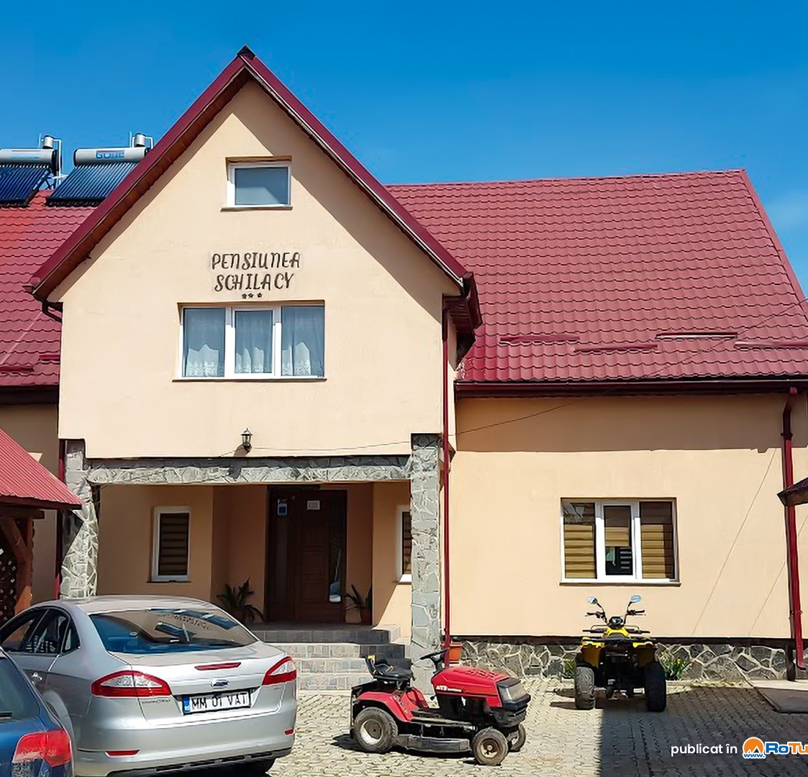
Rezultate și Concluzii
Rezultate:
- Aplicație de gestionare, complet funcțională.
- Interfață modernă și pagină de Admin profesională.
Concluzii:
- Automatizarea eliminã erorile de calcul manuale.
- Arhitectura Django permite extinderea ușoară (ex: plăți online).

